Slide 1

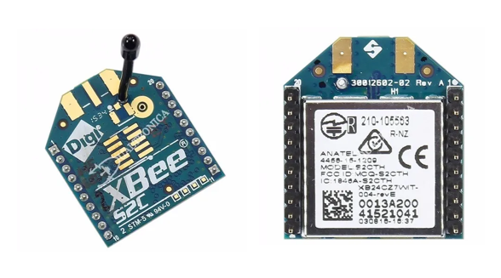
Comunicación Xbee
Hugo Alberto Murillo Hoyos

Slide 2
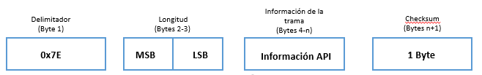
Explicación de la trama api
Las tramas api (Application Programming Interface) es una manera de transmitir los datos de una manera segura y estructurada. La información que envía y recibe cada xbee tiene que seguir una estructura específica y debe estar empaquetado en tramas (frames), que definen operaciones y eventos dentro del módulo. La estructura de una trama api está compuesta de la siguiente manera:

Slide 3
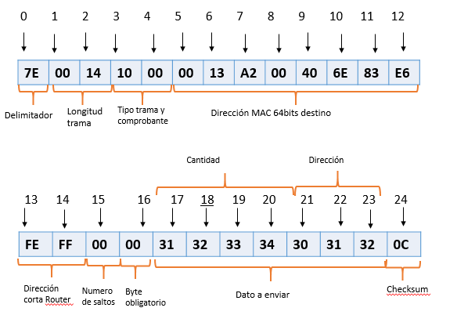
El delimitador es el byte de inicio, siempre comienza con 7E (en hexadecimal), la longitud de la trama ocupa 2 bytes de la estructura. Indica cuantos bytes van a ser transmitidos. Esta estructura contiene la dirección MAC del dispositivo destino, la información a transmitir y características de la comunicación. Tiene un byte denominado checksum que es útil para verificar que la trama ha sido enviada.
Las tramas enviadas en el proyecto corresponden a la trama numero 10 (Envió de datos) y está compuesta por la siguiente estructura:

Slide 4
Byte | Descripción
0 | Delimitador de inicio de trama
1 y 2 | Longitud de la trama, a partir del 10 y sin contar el checksum
3 y 4 | Tipo de trama y configuración de confirmación. (00 no recibe confirmación)
5 al 12 | Dirección MAC del dispositivo destino
13 y 14 | Dirección MAC corta del dispositivo destino, si no se conoce poner FF FE
15 | Numero de saltos desde el coordinador hasta el router
16 | Byte obligatorio en ceros
17 al 23 | Información enviada. En este caso cantidad y dirección
24 | Byte de checksum (Verificación de la información enviada)

Slide 5
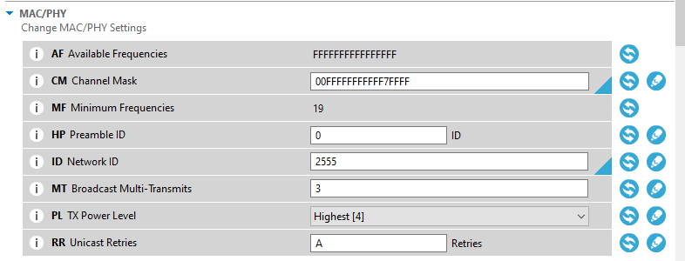
Comunicación Xbee-Xbee desde Xctu
Pasos para configurar el xbee en modo Api
Definir la identificación de la red. Todos los dispositivos deben estar en la misma red. En este caso es la red 2555.
Identificación de la red

Slide 6
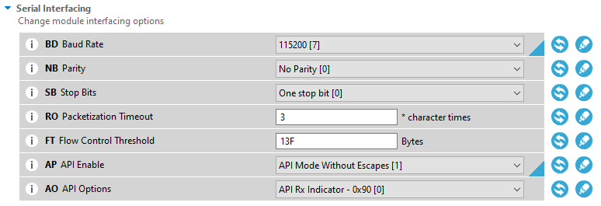
2. Especificar la velocidad y el modo como de funcionamiento. Modo API
Velocidad de transmisión
Configuración modo api

Slide 7
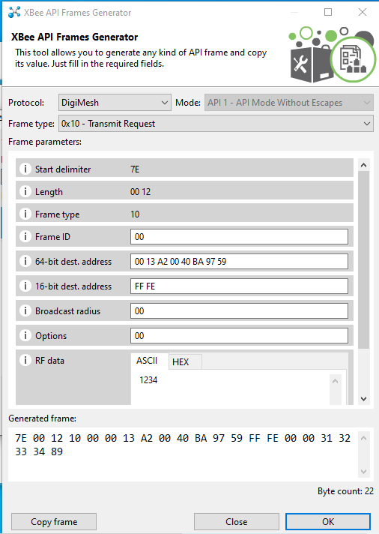

Comunicación xbee en modo api con el XCTU
2. Crear la trama a enviar. Trama 10
Trama 10
Seleccionar modo consola para enviar
Dirección MAC
Dato a enviar
Configuración modo consola
Trama api

Slide 8
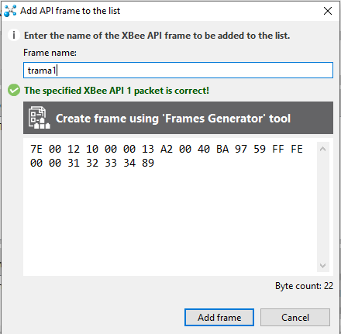
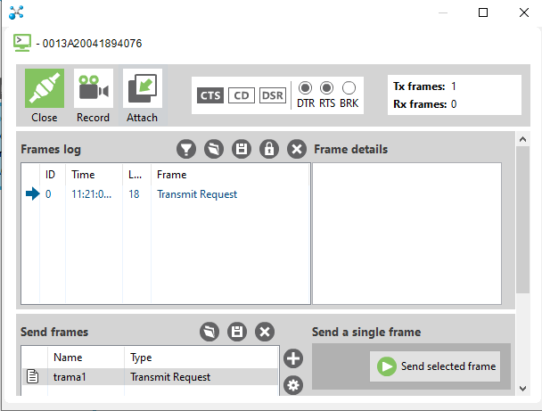
3. Adicionar la trama.
4. Enviar la trama
Enviar trama
Adicionar trama

Slide 9
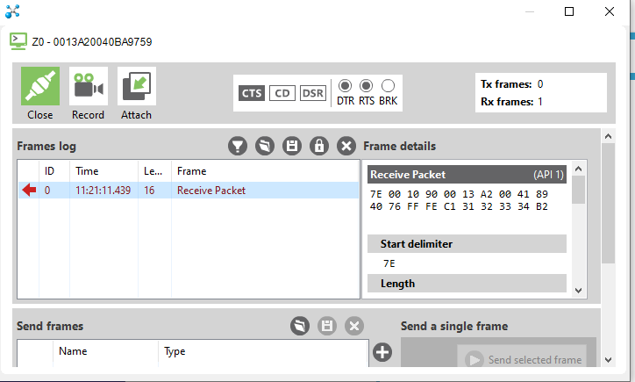
5. El receptor recibe la siguiente trama
Trama recibida por el receptor

Slide 10
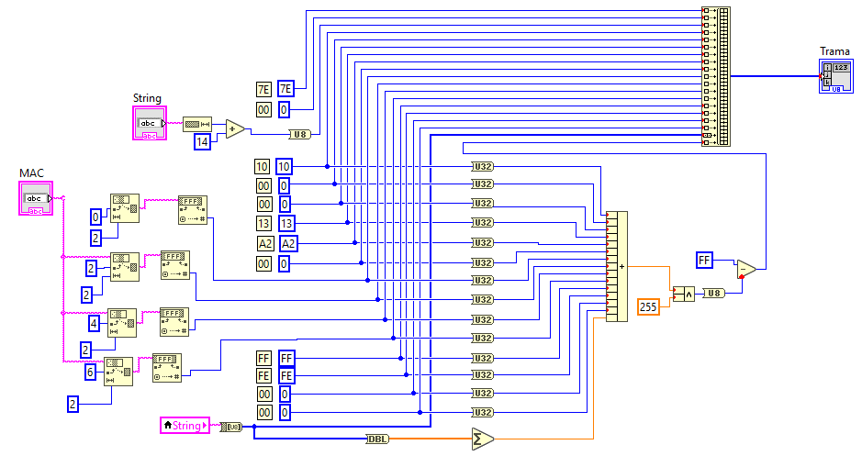
Programa de envío trama desde Labview

Slide 11
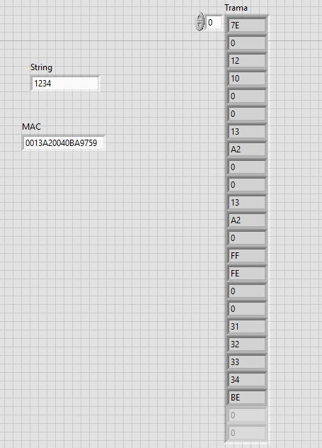

Slide 12
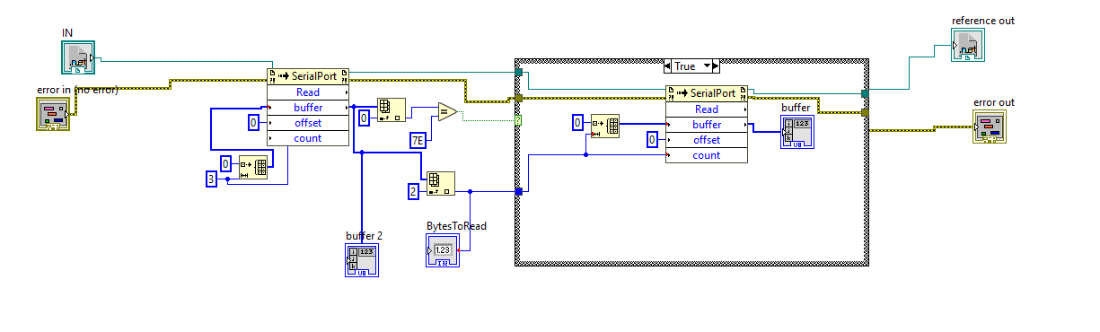
Programa de recepción trama desde Labview

Slide 13
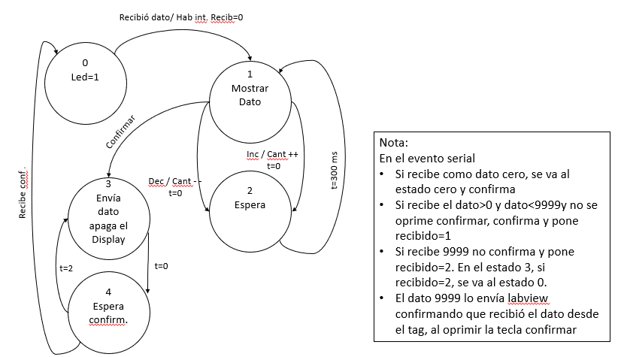
MEF cada Tag

Slide 14
Explicación de los MEF de cada Tag
Estado 0: Enciende el led y espera a recibir un dato valido a través del evento serial. El dato es valido si es enviado desde la dirección MAC del coordinador, si la cantidad es mayor a 0 y menor a 9999 y si no se oprime la tecla confirmar. Al pasar al estado 1, habilita la intermitencia. Al recibir un dato valido, separa la cantidad y la Dir.
Estado 1: Estado de intermitencia y que permite incrementar, decrementar o confirmar. Además muestra el dato recibido. Si se oprime confirmar va al estado 3.
Estado 2: Estado de espera para la intermitencia
Estado 3: Apaga led y envía dato que tenia en el display. Inicializa el tiempo de espera de la confirmación.
Estado 4: Espera confirmación y si pasados 2 segundos no la recibe, se devuelve al estado 3. Si recibe confirmación se va al estado cero. La confirmación en este caso es 9999 que recibe desde labview.

Slide 15
Direcciones MAC de los Tags
TAG | MAC
1 | 41 7F C5 8B
2 | 41 72 C7 5C
3 | 41 8C BA 6C
4 | 41 07 89 8C
5 | 41 89 40 79
6 | 40 AB DD AA
7 | 41 72 C7 5A
8 | 41 07 89 8E
9 | 40 B5 EA 4C
10 | 40 BA 97 5B

